Slide 1

Spécification par l'exemple
par l'exemple :
le BDD démystifié
gerald.reinhart@ .com

Slide 2
Spécification par l'exemple
par l'exemple :
le BDD démystifié
Introduction
Constats
Le BDD, c'est quoi ?
Exemple complet sur une Bibliothèque
Conclusion
gerald.reinhart@ .com

Slide 3
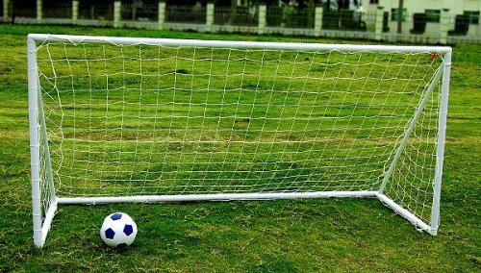
Spécification par l'exemple par l'exemple: le BDD démystifié
Constats
But: donner envie d'essayer ou de réessayer le BDD
gerald.reinhart@ .com
Notes:
Qui suis je : développeur décomplexé ayant eu des expériences diverses avec le BDD (échecs et succès)
But: donner envie d'essayer ou de réessayer le BDD
Spécification par l'exemple par l'exemple
Retirer la magie
Trucs et astuces issu de la pratique
Pour ceux qui l'on pratiquer : une approche différente

Slide 4
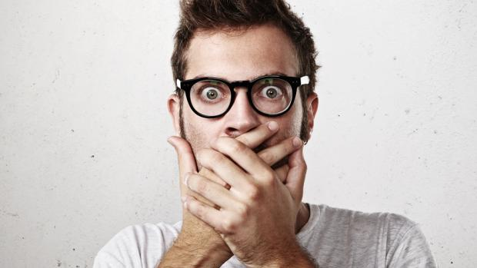
Spécification par l'exemple par l'exemple: le BDD démystifié
Constats
Un PO lors de la démo du produit après une itération
gerald.reinhart@ .com
Notes:
L'expression des besoins est difficile :
Des éléments sous entendu peuvent être oublié lors du développement
Des cas d'erreur ou cas limites peuvent être géré que lors du développement
Sans cas précis, l'interprétation du besoin exprimé peut divergé du besoin réel
La boucle de rétro action est trop longue entre l'expression du besoin et la démonstration du produit

Slide 5
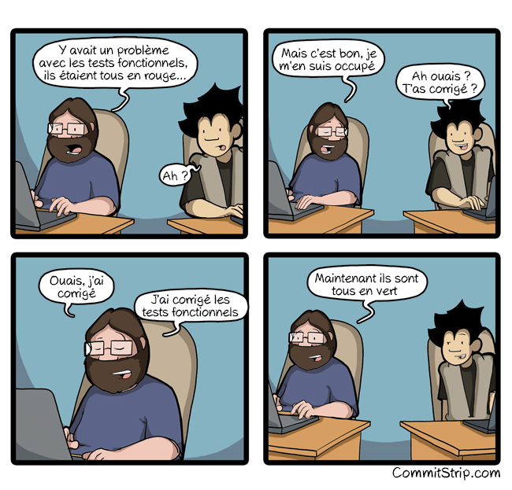
Spécification par l'exemple par l'exemple: le BDD démystifié
Constats
Les tests fonctionnels qui clignotent
gerald.reinhart@ .com
Notes:
Lors que les tests fonctionnels sont écrit après :
Ne sont pas exhaustifs
Sont difficiles à écrire
Peuvent clignoter s'ils sont basés sur les données vivantes

Slide 6
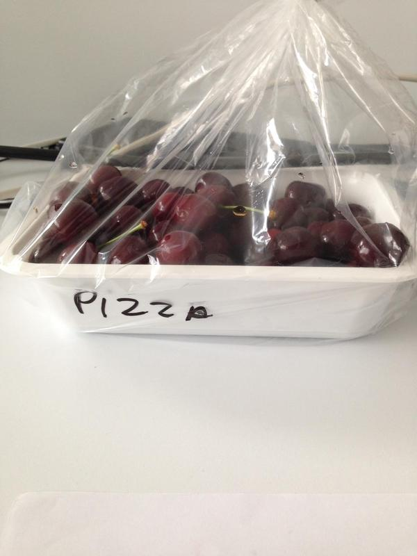
Spécification par l'exemple par l'exemple: le BDD démystifié
Constats
La documentation fonctionnelle
après de nombreuses itérations et réajustement du besoin
gerald.reinhart@ .com
Notes:
Documentation fonctionnelle : peu de confiance
Dans un cycle itératif de développement la documentation suit difficilement l'état réel du produit.
On ne peut jamais savoir si la documentation est juste, même si elle l'est.

Slide 7
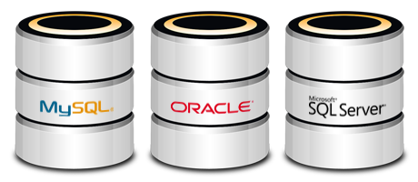
Spécification par l'exemple par l'exemple: le BDD démystifié
BDD, c'est quoi ?
Behavior Driven Development
Spécification par l'exemple,
des tests fonctionnels et de la documentation
gerald.reinhart@ .com

Slide 8
Spécification par l'exemple par l'exemple: le BDD démystifié
BDD, c'est quoi ?
Spécification par l'exemple
Scenario: les suggestions proposées sont populaires, disponibles
et adaptées à l'age de l utilisateur
Etant donné l'utilisateur "Tim"
Et il a "4" ans
Et les catégories populaires pour cet age sont
| categorieId | nom |
| cat1 | Coloriage |
| cat2 | Comptines |
| cat3 | Histoires pour le dodo |
Et les livres disponibles pour les catégories "cat1,cat2,cat3" sont
| livreId | titre | categorieId |
| lv11 | Colorier les poules | cat1 |
| lv21 | Comptines de la ferme | cat2 |
| lv31 | Histoires de la mer | cat3 |
Quand on demande "3" suggestions
Alors les suggestions sont
| livreId | titre | categorieId |
| lv11 | Colorier les poules | cat1 |
| lv21 | Comptines de la ferme | cat2 |
| lv31 | Histoires de la mer | cat3 |
gerald.reinhart@ .com

Slide 9
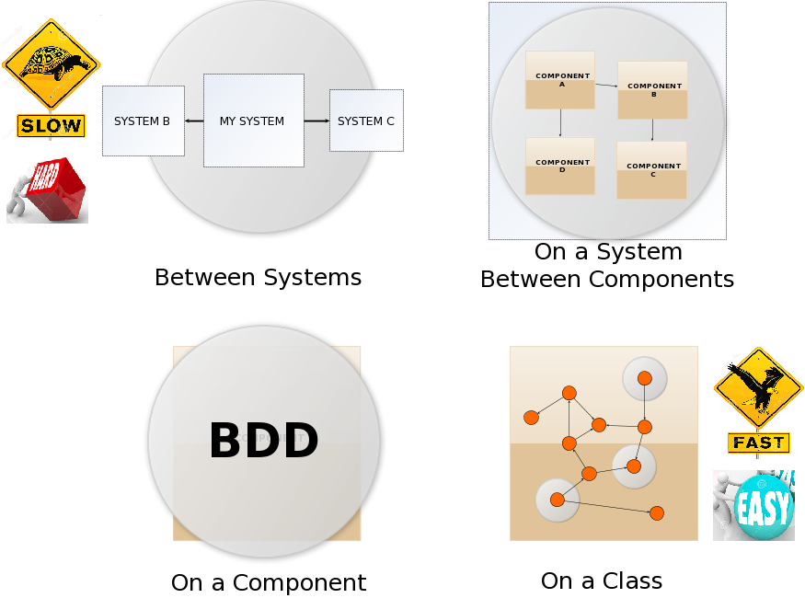
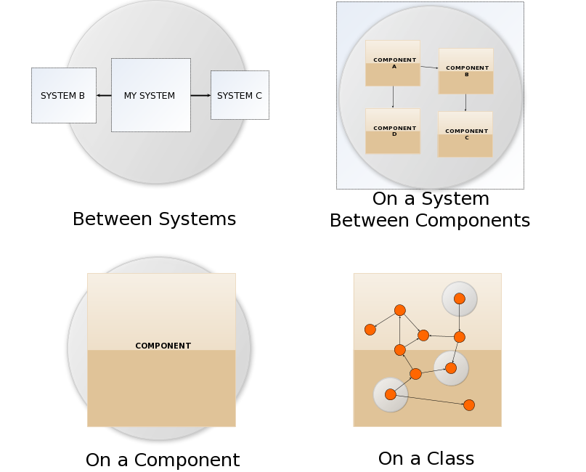
Spécification par l'exemple par l'exemple: le BDD démystifié
BDD, c'est quoi ?
Tests fonctionnels
Entre systèmes
Sur un système
Entre composants
Sur un composant
Sur une classe
gerald.reinhart@ .com

Slide 10
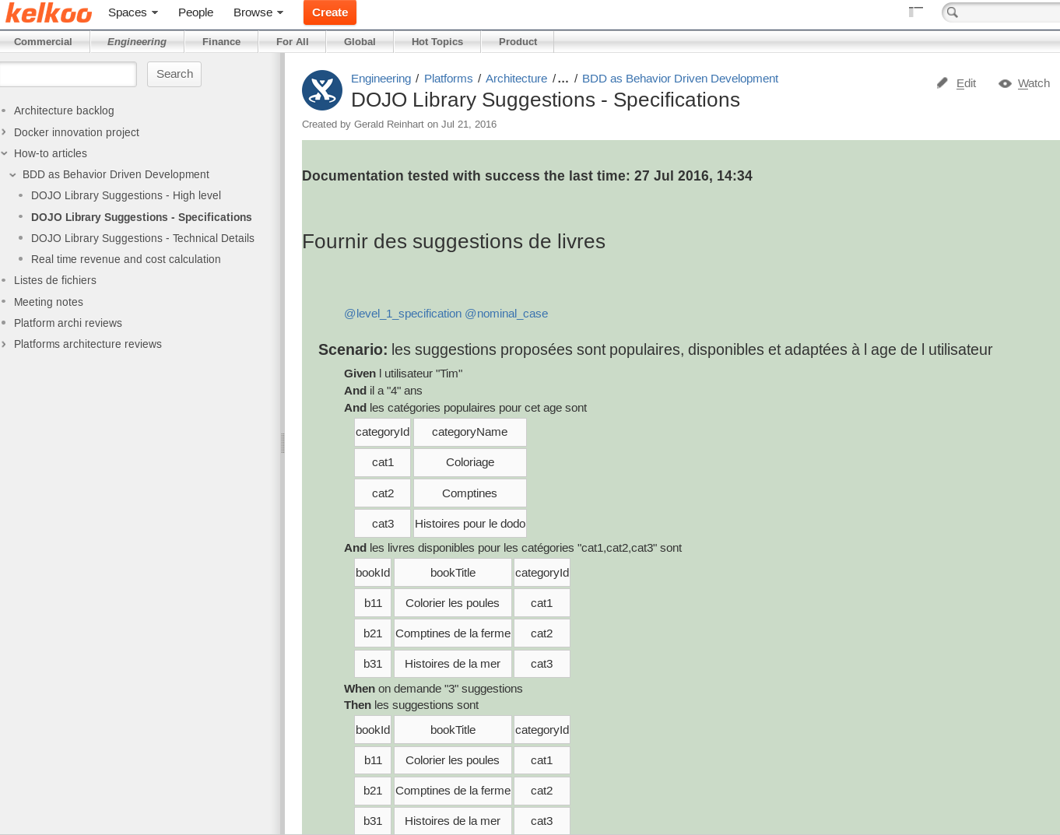
Spécification par l'exemple par l'exemple: le BDD démystifié
BDD, c'est quoi ?
Documentation fonctionnelle
gerald.reinhart@ .com

Slide 11
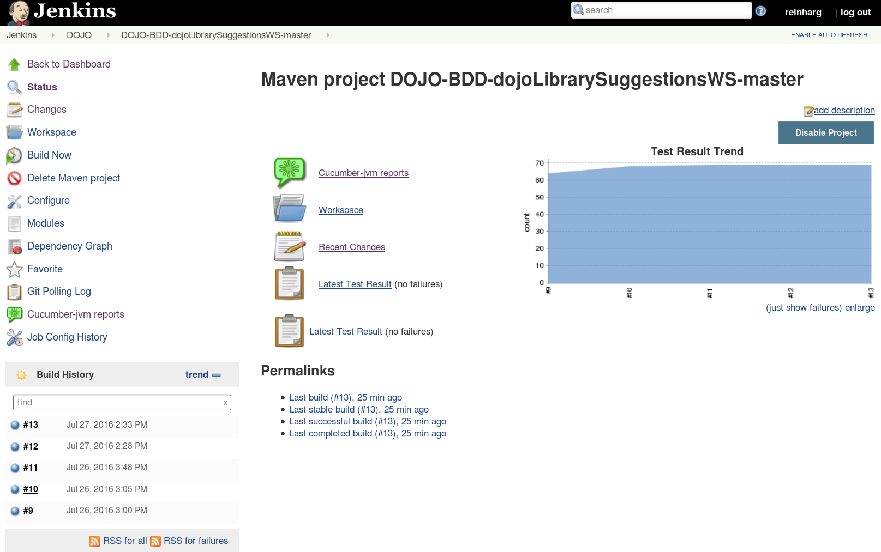
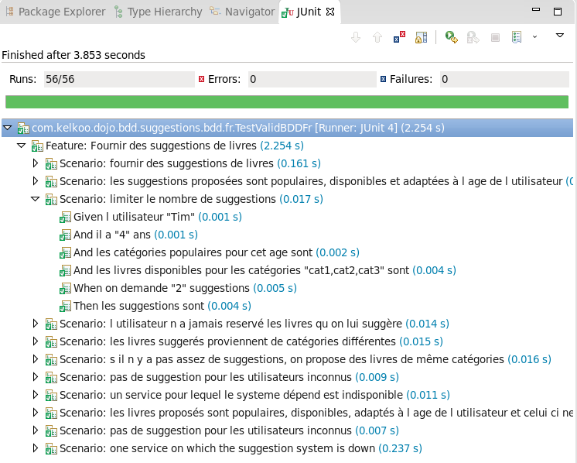
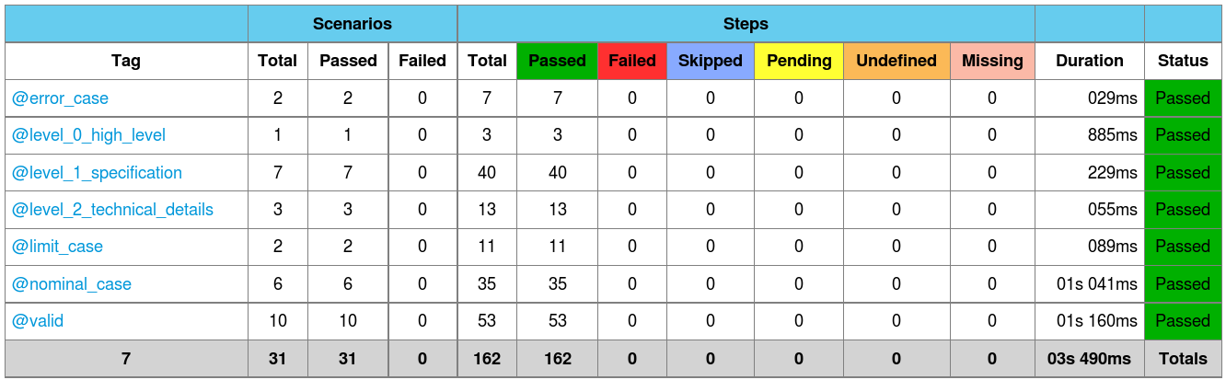
Spécification par l'exemple par l'exemple: le BDD démystifié
BDD, c'est quoi ?
Tests fonctionnels
gerald.reinhart@ .com

Slide 12
Spécification par l'exemple par l'exemple: le BDD démystifié
Bibliothèque
User Story à implémenter
Utilisateur
Catégorie
Base utilisateurs,
âge, livres lus...
Les catégories des livres, catégories populaires par âge
Utilisateur
Réservation
Suggestion
Recherche
Réservation de livres,
Livre disponible
Fourni des suggestions de livres
Fourni des livres,
recherche textuelle,
recherche multi-critères
(catégorie, popularité, disponibilité…)
gerald.reinhart@ .com

Slide 13
Spécification par l'exemple par l'exemple: le BDD démystifié
Bibliothèque
User Story à implémenter
En tant qu'utilisateur de la bibliothèque,
Je souhaite des suggestions de livres
Afin de faire des découvertes
Critères d'acceptance
- Livre non lu par l'utilisateur
- Livre disponible
gerald.reinhart@ .com

Slide 14
Spécification par l'exemple par l'exemple: le BDD démystifié
Bibliothèque
User Story à implémenter
User Story
En tant qu'utilisateur de la bibliothèque, Je souhaite des suggestions de livres Afin de faire des découvertes
PO
PO
Pour une meilleur découverte, les livres doivent venir de différentes catégories
Les suggestions doivent être adaptées à l'age de l'utilisateur
gerald.reinhart@ .com

Slide 15
Spécification par l'exemple par l'exemple: le BDD démystifié
Bibliothèque
User Story à implémenter
User Story
En tant qu'utilisateur de la bibliothèque, Je souhaite des suggestions de livres Afin de faire des découvertes
DEV
Manière la plus simple : faire une recherche sur la popularité des livres
Focalisé sur comment récupérer les livres, oublie que le livre doit être non lus par l'utilisateur
gerald.reinhart@ .com

Slide 16
Spécification par l'exemple par l'exemple: le BDD démystifié
Bibliothèque
Écrire les scénarios
User Story
PO
En tant qu'utilisateur de la bibliothèque, Je souhaite des suggestions de livres Afin de faire des découvertes
PO
Scenario: fournir des suggestions de livres
Etant donné un utilisateur
Quand on demande suggestions
Alors les suggestions proposées sont populaires, disponibles
et adaptées à l age de l utilisateur
Et les suggestions proviennent de catégories différentes
Manque : des exemples !
gerald.reinhart@ .com

Slide 17
Spécification par l'exemple par l'exemple: le BDD démystifié
Bibliothèque
Écrire les scénarios
User Story
En tant qu'utilisateur de la bibliothèque, Je souhaite des suggestions de livres Afin de faire des découvertes
DEV
Scenario: fournir des suggestions de livres
Etant donné l'utilisateur depuis le web service
http://my.library.com/user/user1
| clé | valeur |
| userId | user1 |
| age | 4 |
Et les livres depuis le web service
http://my.library.com/search?popular=true&available=true
| livreId | titre | categorieId |
| lv11 | livre11 | cat1 |
| lv21 | livre21 | cat2 |
| lv31 | livre31 | cat3 |
Quand on appelle
http://localhost:9998/suggestions?userId=user1&maxResults=2
Alos le code http retourné est "200"
Et les suggestions sont
| livreId | titre | categorieId |
| lv11 | livre11 | cat1 |
| lv21 | livre21 | cat2 |
Un peu trop technique
Exemple non parlant
Pas liés à l'utilisateur
limite nombre suggestions
gerald.reinhart@ .com

Slide 18
Spécification par l'exemple par l'exemple: le BDD démystifié
Bibliothèque
Écrire les scénarios
User Story
PO
En tant qu'utilisateur de la bibliothèque, Je souhaite des suggestions de livres Afin de faire des découvertes
PO
DEV
Scenario: fournir des suggestions de livres
Etant donné l'utilisateur "Tim"
Et il a "4" ans
Et les catégories populaires pour cet age sont
| categorieId | nom |
| cat1 | Coloriage |
| cat2 | Comptines |
| cat3 | Histoires pour le dodo |
Et les livres disponibles pour les catégories "cat1,cat2,cat3" sont
| livreId | titre | categorieId |
| lv11 | Colorier les poules | cat1 |
| lv21 | Comptines de la ferme | cat2 |
| lv31 | Histoires de la mer | cat3 |
Quand on demande "3" suggestions
Alors les suggestions sont
| livreId | titre | categorieId |
| lv11 | Colorier les poules | cat1 |
| lv21 | Comptines de la ferme | cat2 |
| lv31 | Histoires de la mer | cat3 |
Manque : limite nombre suggestions
Manque : jamais lus
Manque : catégories différentes
gerald.reinhart@ .com

Slide 19
Spécification par l'exemple par l'exemple: le BDD démystifié
Bibliothèque
Écrire les scénarios
User Story
PO
En tant qu'utilisateur de la bibliothèque, Je souhaite des suggestions de livres Afin de faire des découvertes
PO
DEV
Scenario: fournir des suggestions de livres
Etant donné l'utilisateur "Tim"
Et il a "4" ans
Et les catégories populaires pour cet age sont
| categorieId | nom |
| cat1 | Coloriage |
| cat2 | Comptines |
| cat3 | Histoires pour le dodo |
Et les livres disponibles pour les catégories "cat1,cat2,cat3" sont
| livreId | titre | categorieId |
| lv11 | Colorier les poules | cat1 |
| lv21 | Comptines de la ferme | cat2 |
| lv31 | Histoires de la mer | cat3 |
Quand on demande "2" suggestions
Alors les suggestions sont
| livreId | titre | categorieId |
| lv11 | Colorier les poules | cat1 |
| lv21 | Comptines de la ferme | cat2 |
Manque : jamais lus
3
Manque : catégories différentes
2
limite nombre suggestions
gerald.reinhart@ .com

Slide 20
Spécification par l'exemple par l'exemple: le BDD démystifié
Bibliothèque
Écrire les scénarios
User Story
PO
En tant qu'utilisateur de la bibliothèque, Je souhaite des suggestions de livres Afin de faire des découvertes
PO
DEV
Scenario: fournir des suggestions de livres
Etant donné l'utilisateur "Tim"
Et il a "4" ans
Et les catégories populaires pour cet age sont
| categorieId | nom |
| cat1 | Coloriage |
| cat2 | Comptines |
| cat3 | Histoires pour le dodo |
Et les livres disponibles pour les catégories "cat1,cat2,cat3" sont
| livreId | titre | categorieId |
| lv11 | Colorier les poules | cat1 |
| lv12 | Colorier les vaches | cat1 |
| lv21 | Comptines de la ferme | cat2 |
| lv31 | Histoires de la mer | cat3 |
Quand on demande "2" suggestions
Alors les suggestions sont
| livreId | titre | categorieId |
| lv11 | Colorier les poules | cat1 |
| | | |
| lv21 | Comptines de la ferme | cat2 |
Manque : jamais lus
4
catégories différentes
2
gerald.reinhart@ .com

Slide 21
Spécification par l'exemple par l'exemple: le BDD démystifié
Bibliothèque
Écrire les scénarios
User Story
PO
En tant qu'utilisateur de la bibliothèque, Je souhaite des suggestions de livres Afin de faire des découvertes
PO
DEV
Scenario: fournir des suggestions de livres
Etant donné l'utilisateur "Tim"
Et il a "4" ans
Et les catégories populaires pour cet age sont
| categorieId | nom |
| cat1 | Coloriage |
| cat2 | Comptines |
| cat3 | Histoires pour le dodo |
Et les livres disponibles pour les catégories "cat1,cat2,cat3" sont
| livreId | titre | categorieId |
| lv11 | Colorier les poules | cat1 |
| lv12 | Colorier les vaches | cat1 |
| lv13 | Colorier les chevaux | cat1 |
| lv21 | Comptines de la ferme | cat2 |
| lv31 | Histoires de la mer | cat3 |
Et l'utilisateur a déja reservé les livres suivants
| livreId | titre | categorieId |
| lv11 | Colorier les poules | cat1 |
When on demande "2" suggestions
Then les suggestions sont
| livreId | titre | categorieId |
| | | |
| lv12 | Colorier les vaches | cat1 |
| lv21 | Comptines de la ferme | cat2 |
On teste quoi au juste ?
5
jamais lus
2
gerald.reinhart@ .com

Slide 22
Spécification par l'exemple par l'exemple: le BDD démystifié
Bibliothèque
Écrire les scénarios
User Story
PO
En tant qu'utilisateur de la bibliothèque, Je souhaite des suggestions de livres Afin de faire des découvertes
PO
DEV
Scenario: les suggestions proposées sont populaires, disponibles
et adaptées à l'age de l utilisateur
Etant donné l'utilisateur "Tim"
Et il a "4" ans
Et les catégories populaires pour cet age sont
| categorieId | nom |
| cat1 | Coloriage |
| cat2 | Comptines |
| cat3 | Histoires pour le dodo |
Et les livres disponibles pour les catégories "cat1,cat2,cat3" sont
| livreId | titre | categorieId |
| lv11 | Colorier les poules | cat1 |
| lv21 | Comptines de la ferme | cat2 |
| lv31 | Histoires de la mer | cat3 |
Quand on demande "3" suggestions
Alors les suggestions sont
| livreId | titre | categorieId |
| lv11 | Colorier les poules | cat1 |
| lv21 | Comptines de la ferme | cat2 |
| lv31 | Histoires de la mer | cat3 |
Scenario 1 : cas nominal
Déroulons l'algo
gerald.reinhart@ .com

Slide 23
Spécification par l'exemple par l'exemple: le BDD démystifié
Bibliothèque
Écrire les scénarios
User Story
PO
En tant qu'utilisateur de la bibliothèque, Je souhaite des suggestions de livres Afin de faire des découvertes
PO
DEV
Scenario: limiter le nombre de suggestions
Etant donné l'utilisateur "Tim"
Et il a "4" ans
Et les catégories populaires pour cet age sont
| categorieId | nom |
| cat1 | Coloriage |
| cat2 | Comptines |
| cat3 | Histoires pour le dodo |
Et les livres disponibles pour les catégories "cat1,cat2,cat3" sont
| livreId | titre | categorieId |
| lv11 | Colorier les poules | cat1 |
| lv21 | Comptines de la ferme | cat2 |
| lv31 | Histoires de la mer | cat3 |
When on demande "2" suggestions
Then les suggestions sont
| livreId | titre | categorieId |
| lv11 | Colorier les poules | cat1 |
| lv21 | Comptines de la ferme | cat2 |
Scenario 2 : cas nominal
3
Déroulons l'algo
2
Simplifions encore le scenario
gerald.reinhart@ .com

Slide 24
Spécification par l'exemple par l'exemple: le BDD démystifié
Bibliothèque
Écrire les scénarios
User Story
PO
En tant qu'utilisateur de la bibliothèque, Je souhaite des suggestions de livres Afin de faire des découvertes
PO
DEV
Scenario: limiter le nombre de suggestions
Etant donné l'utilisateur "Tim"
Et il a "4" ans
Et "3" livres sont disponibles pour
les catégories populaires pour cet age
When on demande "2" suggestions
Then "2" suggestions sont proposées parmi les livres précédents
Scenario 2 : cas nominal
Déroulons l'algo
gerald.reinhart@ .com

Slide 25
Spécification par l'exemple par l'exemple: le BDD démystifié
Bibliothèque
Écrire les scénarios
User Story
PO
En tant qu'utilisateur de la bibliothèque, Je souhaite des suggestions de livres Afin de faire des découvertes
PO
DEV
Scenario: l'utilisateur n'a jamais réservé les livres
qu'on lui suggère
Etant donné l'utilisateur "Tim"
Et il a "4" ans
Et les catégories populaires pour cet age sont
| categorieId | nom |
| cat1 | Coloriage |
| cat2 | Comptines |
Et les livres disponibles pour les catégories "cat1,cat2" sont
| livreId | titre | categorieId |
| lv11 | Colorier les poules | cat1 |
| lv21 | Comptines de la ferme | cat2 |
Et l'utilisateur a déja reservé les livres suivants
| livreId | titre | categorieId |
| lv11 | Colorier les poules | cat1 |
Quand on demande "1" suggestions
Alors les suggestions sont
| livreId | titre | categorieId |
| | | |
| lv21 | Comptines de la ferme | cat2 |
Scenario 3 : cas nominal
Déroulons l'algo
gerald.reinhart@ .com

Slide 26
Spécification par l'exemple par l'exemple: le BDD démystifié
Bibliothèque
Écrire les scénarios
User Story
PO
En tant qu'utilisateur de la bibliothèque, Je souhaite des suggestions de livres Afin de faire des découvertes
PO
DEV
Scenario: les livres suggérés proviennent de catégories différentes
Etant donné l'utilisateur "Tim"
Et il a "4" ans
Et les catégories populaires pour cet age sont
| categorieId | nom |
| cat1 | Coloriage |
| cat2 | Comptines |
Et les livres disponibles pour les catégories "cat1,cat2" sont
| livreId | titre | categorieId |
| lv11 | Colorier les poules | cat1 |
| lv12 | Colorier les vaches | cat1 |
| lv21 | Comptines de la ferme | cat2 |
Quand on demande "2" suggestions
Alors les suggestions sont
| livreId | titre | categorieId |
| lv11 | Colorier les poules | cat1 |
| lv21 | Comptines de la ferme | cat2 |
Scenario 4 : cas nominal
Déroulons l'algo

Slide 27
Spécification par l'exemple par l'exemple: le BDD démystifié
Bibliothèque
Écrire les scénarios
User Story
PO
En tant qu'utilisateur de la bibliothèque, Je souhaite des suggestions de livres Afin de faire des découvertes
PO
DEV
Scenario: s'il n y a pas assez de suggestions,
on propose des livres de même catégories
Etant donné l'utilisateur "Tim"
Et il a "4" ans
Et les catégories populaires pour cet age sont
| categorieId | nom |
| cat1 | Coloriage |
| cat2 | Comptines |
Et les livres disponibles pour les catégories "cat1,cat2" sont
| livreId | titre | categoryId |
| lv11 | Colorier les poules | cat1 |
| lv12 | Colorier les vaches | cat1 |
| lv21 | Comptines de la ferme | cat2 |
Quand on demande "3" suggestions
Alors les suggestions sont
| livreId | titre | categoryId |
| lv11 | Colorier les poules | cat1 |
| lv21 | Comptines de la ferme | cat2 |
| lv12 | Colorier les vaches | cat1 |
Scenario 5 : cas limite
Déroulons l'algo
gerald.reinhart@ .com

Slide 28
Spécification par l'exemple par l'exemple: le BDD démystifié
Bibliothèque
Écrire les scénarios
User Story
PO
En tant qu'utilisateur de la bibliothèque, Je souhaite des suggestions de livres Afin de faire des découvertes
PO
DEV
Scenario: pas de suggestion pour les utilisateurs inconnus
Etant donné l'utilisateur "Lise"
Et l'utilisateur est inconnu
Quand on demande "3" suggestions
Alors aucune suggestion est proposée
Scenario 6 : cas limite
gerald.reinhart@ .com

Slide 29
Spécification par l'exemple par l'exemple: le BDD démystifié
Bibliothèque
Écrire les scénarios
User Story
PO
En tant qu'utilisateur de la bibliothèque, Je souhaite des suggestions de livres Afin de faire des découvertes
PO
DEV
Scenario: un service pour lequel le système dépend est indisponible
Etant donné l'utilisateur "Tim"
Et impossible de récupérer les informations de l utilisateur
Quand on demande "3" suggestions
Alors le système est temporairement indisponible
Scenario 7 : cas d'erreur
gerald.reinhart@ .com

Slide 30
Spécification par l'exemple par l'exemple: le BDD démystifié
Bibliothèque
Écrire les scénarios
User Story
PO
En tant qu'utilisateur de la bibliothèque, Je souhaite des suggestions de livres Afin de faire des découvertes
PO
DEV
Scenario: les suggestions proposées sont populaires, disponibles
et adaptées à l'age de l utilisateur
Etant donné l'utilisateur depuis le web service http://my.library.com/user/Tim
| clé | valeur |
| userId | Tim |
| age | 4 |
Et les catégories depuis le web service
http://my.library.com/category?popular=true&age=4
| categorieId | nom |
| cat1 | Coloriage |
| cat2 | Comptines |
| cat3 | Histoires pour le dodo |
Et les livres depuis le web service
http://my.library.com/search?categories=cat1,cat2,cat3&available=true
| livreId | titre | categorieId |
| lv11 | Colorier les poules | cat1 |
| lv21 | Comptines de la ferme | cat2 |
| lv31 | Histoires de la mer | cat3 |
Et les livres depuis le web service http://my.library.com/user/Tim/books
| livreId | titre | categorieId |
| lv11 | Colorier les poules | cat1 |
Quand on appelle http://localhost:9998/suggestions?userId=Tim&maxResults=3
Alors le code http retourné est "200"
Et les suggestions sont
| livreId | titre | categorieId |
| lv11 | Colorier les poules | cat1 |
| lv21 | Comptines de la ferme | cat2 |
| lv31 | Histoires de la mer | cat3 |
Scenario 1 version technique
gerald.reinhart@ .com

Slide 31
Spécification par l'exemple par l'exemple: le BDD démystifié
Bibliothèque
Écrire les scénarios
User Story
PO
En tant qu'utilisateur de la bibliothèque, Je souhaite des suggestions de livres Afin de faire des découvertes
PO
DEV
Scenario: pas de suggestion pour les utilisateurs inconnus
Etant donné l utilisateur depuis le web service
http://my.library.com/user/Lise retourne un code http "404"
Quand on appelle http://localhost:9998/suggestions?userId=Lise&maxResults=3
Alors le code http retourné est "404"
Scenario: un service pour lequel le systeme dépend est indisponible
Etant donné l utilisateur depuis le web service
http://my.library.com/user/Lise retourne un code http "500"
Quand on appelle http://localhost:9998/suggestions?userId=Lise&maxResults=3
Alors le code http retourné est "503"
Scenario 6 version technique
Scenario 7 version technique
gerald.reinhart@ .com

Slide 32
Spécification par l'exemple par l'exemple: le BDD démystifié
Bibliothèque
Organiser les scénarios
PO
PO
DEV
En tant qu'utilisateur de la bibliothèque,
Je souhaite des suggestions de livres
Afin de faire des découvertes
Scenario 1
Scenario 2
Scenario 7
Scenario 5
Scenario 0
Scenario 4
Scenario 6
Scenario 3
Scenario 7
Scenario 1
Scenario 6
gerald.reinhart@ .com

Slide 33
Spécification par l'exemple par l'exemple: le BDD démystifié
Bibliothèque
Organiser les scénarios
PO
PO
DEV
En tant qu'utilisateur de la bibliothèque,
Je souhaite des suggestions de livres
Afin de faire des découvertes
@nominal_case
@limit_case
@error_case
@level_0_
high_level
Scenario 0
Scenario 1
@level_1_
specification
Scenario 5
Scenario 7
Scenario 2
Scenario 3
Scenario 6
Scenario 4
@level_2_
technical
Scenario 1
Scenario 6
Scenario 7
gerald.reinhart@ .com

Slide 34

Spécification par l'exemple par l'exemple: le BDD démystifié
Bibliothèque
Sans spécification par l'exemple
User Story
En tant qu'utilisateur de la bibliothèque, Je souhaite des suggestions de livres Afin de faire des découvertes
Les suggestions doivent être liées à l'utilisateur !
User Story
Critères
acceptances
PO
PO
Démonstration
2 ou 3 semaines
Implémentation
Implémentation
Implémentation
DEV
DEV
gerald.reinhart@ .com

Slide 35
Spécification par l'exemple par l'exemple: le BDD démystifié
Bibliothèque
Feuille de route
User Story
En tant qu'utilisateur de la bibliothèque, Je souhaite des suggestions de livres Afin de faire des découvertes
User Story
Critères
acceptances
Écriture
Scénario
PO
PO
2 ou 3
heures
DEV
PO
PO
@nominal
@limit
@error
DEV
@level_0
Scenario
Scenario
Scenario
Scenario
Démonstration
@level_1
Scenario
2 ou 3 semaines
@level_2
Scenario
Scenario
BDD
@level_2
BDD
BDD
DEV
@level_1
DEV
gerald.reinhart@ .com
gerald.reinhart@ .com

Slide 36
Spécification par l'exemple par l'exemple: le BDD démystifié
Bibliothèque
Rendre exécutable les scénarios
DEV
Rendre exécutable le scenario
Écrire un test
Réusinage du code
TDD
Modifier
le code
principal
Scenario validé
BDD
TDD
TDD
TDD
gerald.reinhart@ .com

Slide 37
Spécification par l'exemple par l'exemple: le BDD démystifié
Bibliothèque
Rendre exécutable les scénarios
DEV
Utilisateur
Catégorie
suggestions
Utilisateur
Age et Historique
des réservations
Catégories
populaire
pour un age
nom
Réservation
Suggestion
Recherche
Livres disponibles
pour des catégories
gerald.reinhart@ .com

Slide 38
Spécification par l'exemple par l'exemple: le BDD démystifié
Bibliothèque
Rendre exécutable les scénarios
DEV
Utilisateur
Catégorie
suggestions
Age et
Réservations
déjà effectuées
Catégories
populaire
pour un age
Vérifier
Utilisateur
nom
Mocker
Réservation
Mocker
Mocker
Recherche
Livres disponibles
pour des catégories
Suggestion
Exécuter
Code de production
Avoir un code flexible
Mock
gerald.reinhart@ .com

Slide 39
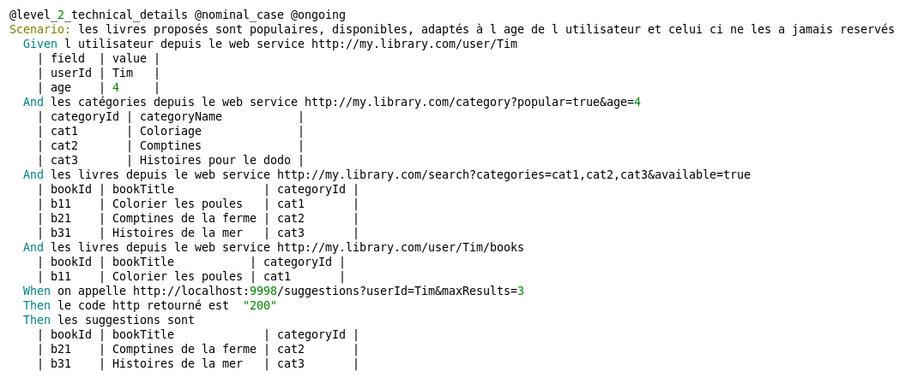
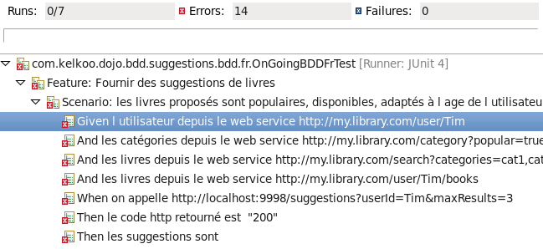
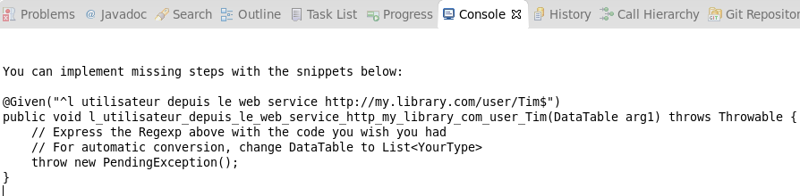
La spécification par l'exemple par l'exemple
Bibliothèque
Rendre exécutable les scénarios
DEV
Le développeur est complétement guidé
gerald.reinhart@ .com

Slide 40
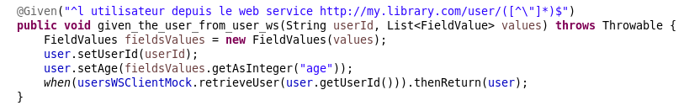
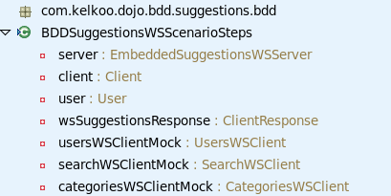
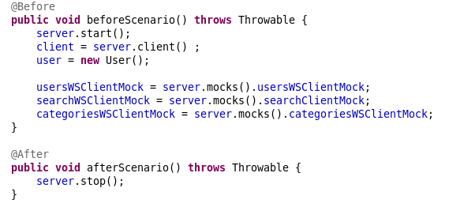
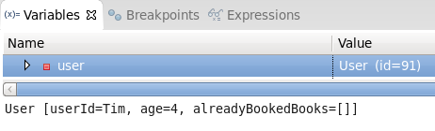
Spécification par l'exemple par l'exemple: le BDD démystifié
Bibliothèque
Rendre exécutable les scénarios
DEV
Pont entre l'étape du scénario et le code
Environnement d'exécution du test
Variables d'exécution
Mocks
Serveur pour activer le code de production
gerald.reinhart@ .com

Slide 41
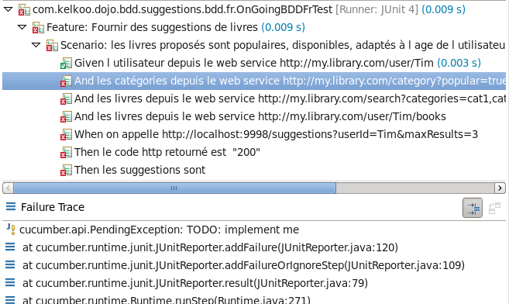
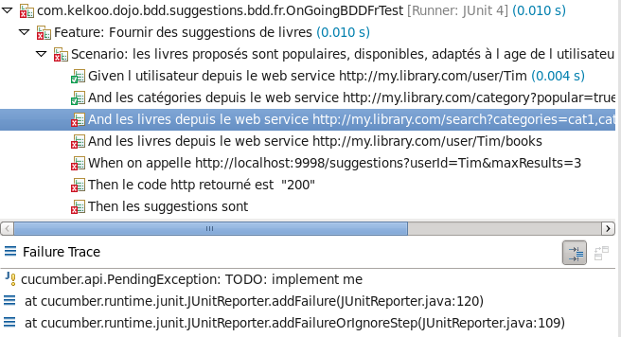
Spécification par l'exemple par l'exemple: le BDD démystifié
Bibliothèque
Rendre exécutable les scénarios
DEV
Définition du comportement des mocks
gerald.reinhart@ .com

Slide 42
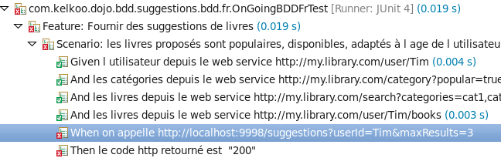
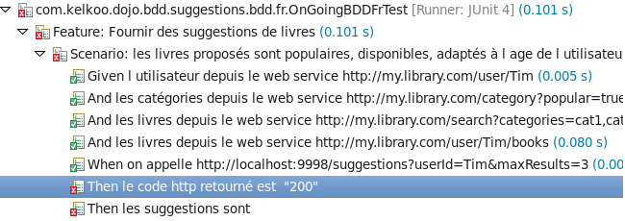
Spécification par l'exemple par l'exemple: le BDD démystifié
Bibliothèque
Rendre exécutable les scénarios
DEV
Activation du code réel
gerald.reinhart@ .com
gerald.reinhart@ .com

Slide 43

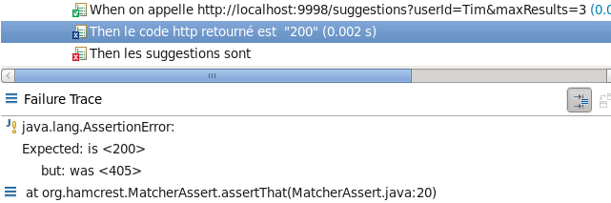
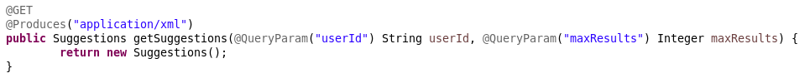
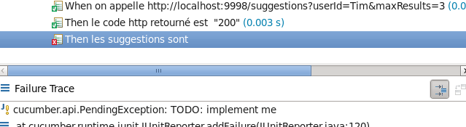
Spécification par l'exemple par l'exemple: le BDD démystifié
Bibliothèque
Rendre exécutable les scénarios
DEV
Le code principal n'existe pas….
Vérification du résultat
gerald.reinhart@ .com

Slide 44
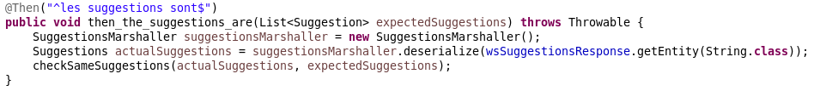
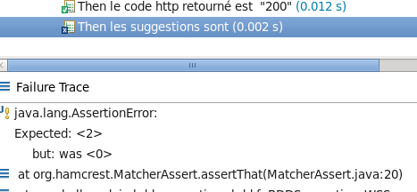
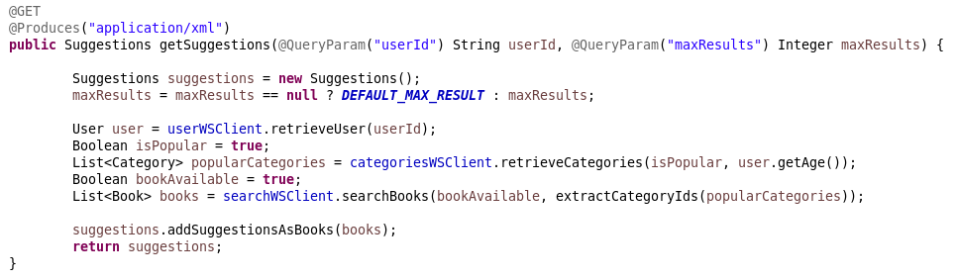
Spécification par l'exemple par l'exemple: le BDD démystifié
Bibliothèque
Rendre exécutable les scénarios
DEV
Écrivons réellement le code
gerald.reinhart@ .com

Slide 45
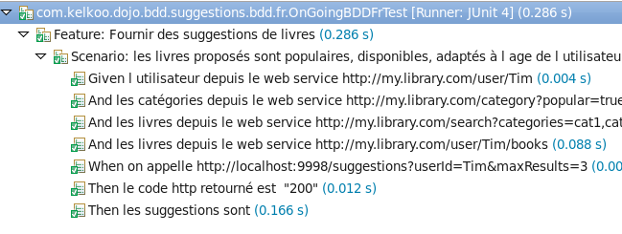
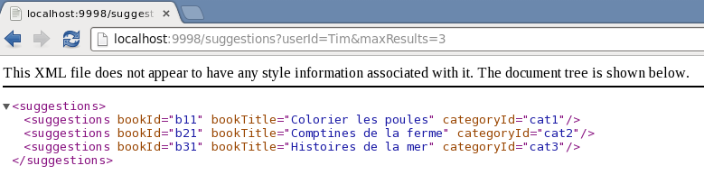
Spécification par l'exemple par l'exemple: le BDD démystifié
Bibliothèque
Implémenter les scénarios
DEV
Premier scénario implémenté !
Le code est activé dans les conditions de production
gerald.reinhart@ .com

Slide 46
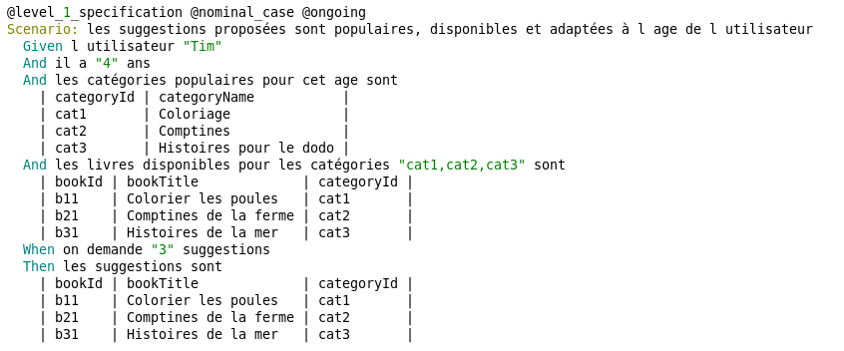
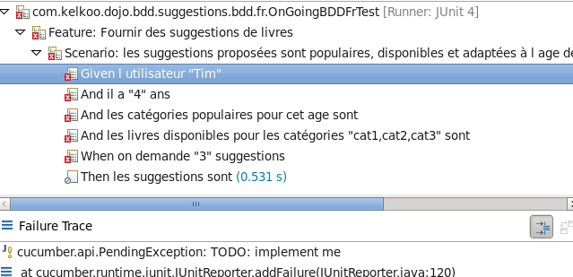
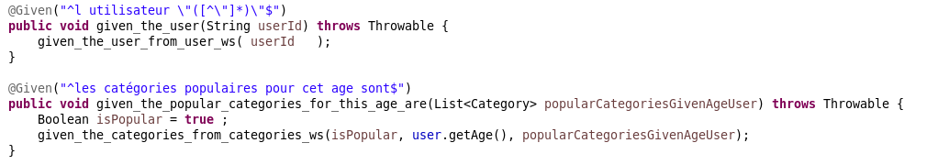
Spécification par l'exemple par l'exemple: le BDD démystifié
Bibliothèque
Implémenter les scénarios
DEV
Réutilisation de phrase exécutable d'un niveau d'abstraction inférieur
gerald.reinhart@ .com

Slide 47
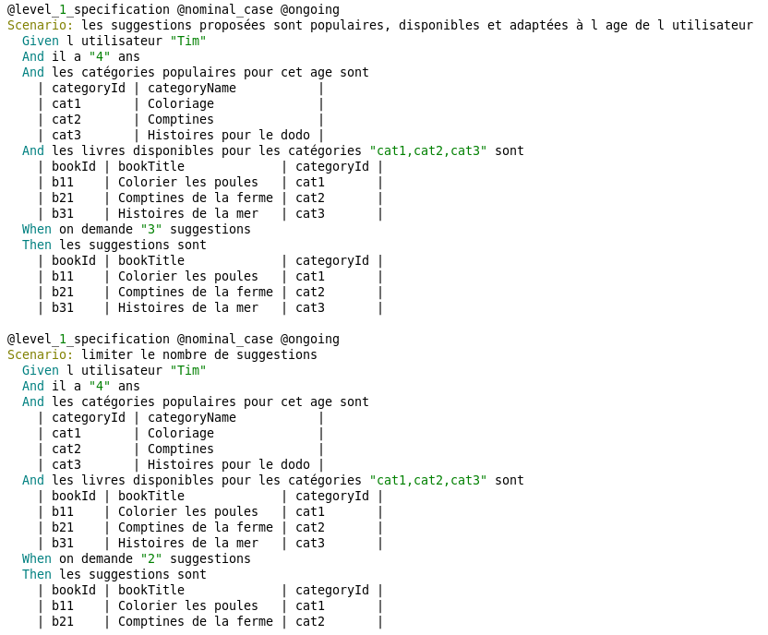
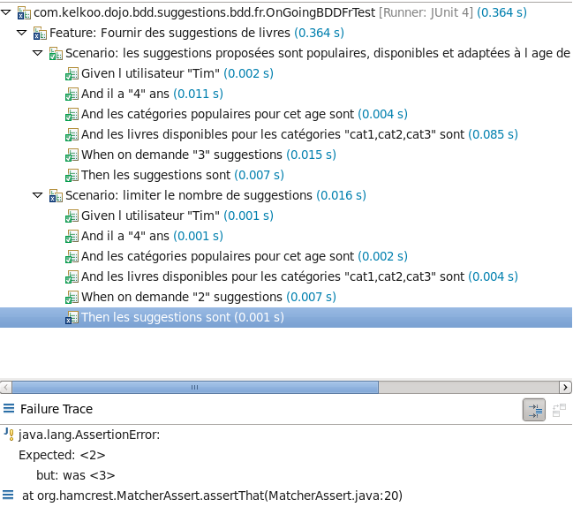
Spécification par l'exemple par l'exemple: le BDD démystifié
Bibliothèque
Implémenter les scénarios
DEV
Réutilisation de phrase exécutable
gerald.reinhart@ .com

Slide 48
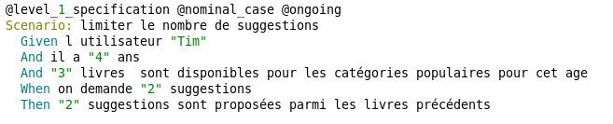
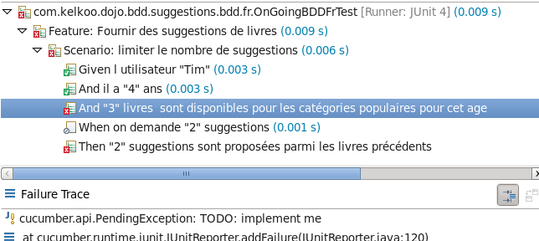
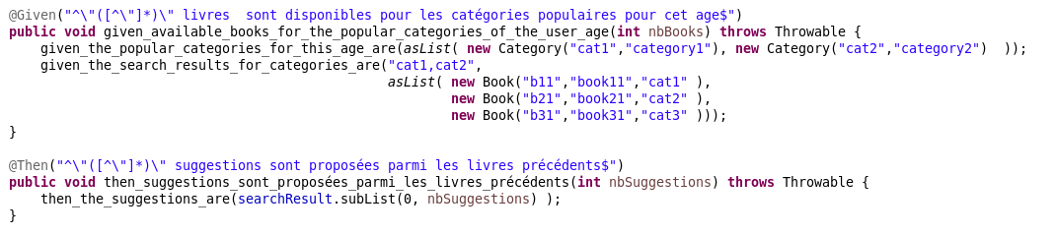
Spécification par l'exemple par l'exemple: le BDD démystifié
Bibliothèque
Implémenter les scénarios
DEV
Générer des données pour rendre le scenario plus lisible
gerald.reinhart@ .com

Slide 49

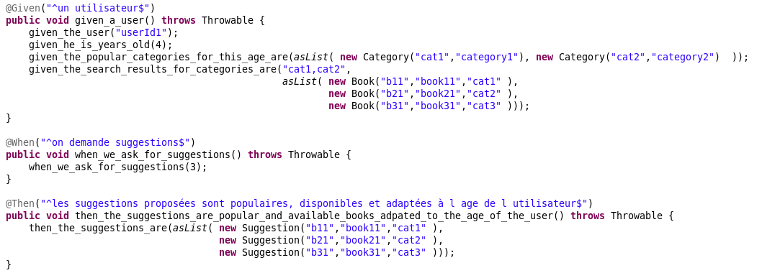
Spécification par l'exemple par l'exemple: le BDD démystifié
Bibliothèque
Implémenter les scénarios
DEV
Implémenter un scénario de haut niveau d'abstraction
gerald.reinhart@ .com

Slide 50
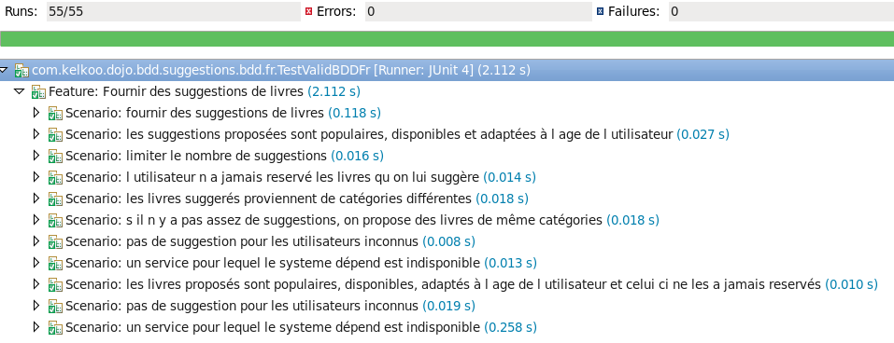
Spécification par l'exemple par l'exemple: le BDD démystifié
Bibliothèque
Implémenter les scénarios
DEV
Fin du cycle d'implémentation
gerald.reinhart@ .com

Slide 51
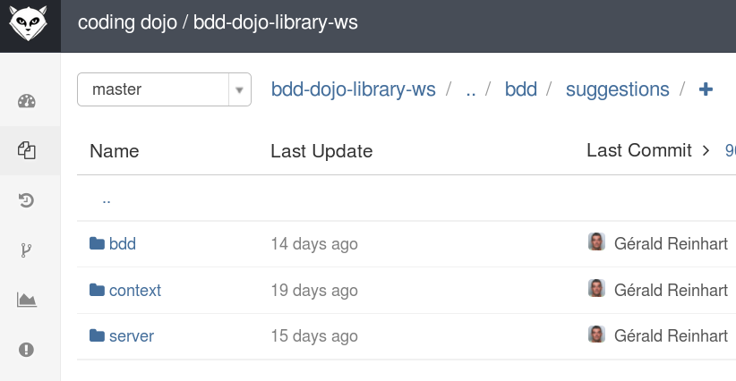
Spécification par l'exemple par l'exemple: le BDD démystifié
Bibliothèque
Tests de non régression
Non régression régulière
DEV
Code versionné
@nominal
@limit
@error
@level_0
Scenario
Scenario
Scenario
Scenario
@level_1
Scenario
Intégration
continue
@level_2
Scenario
Scenario
Scenarios BBD
gerald.reinhart@ .com

Slide 52
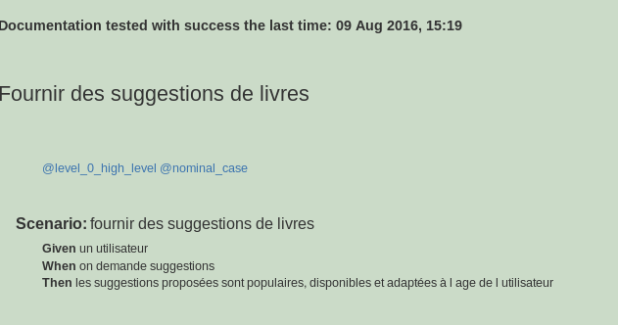
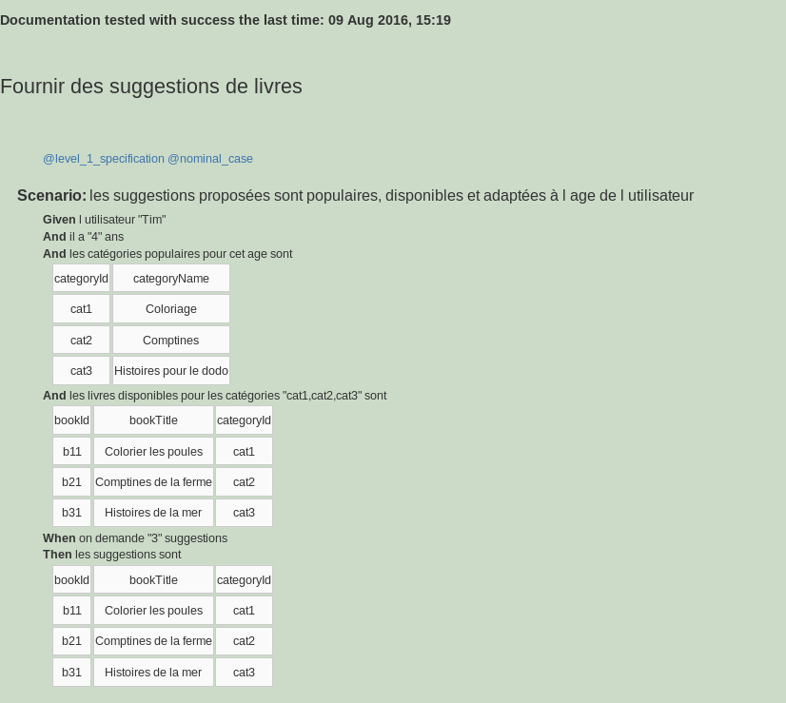
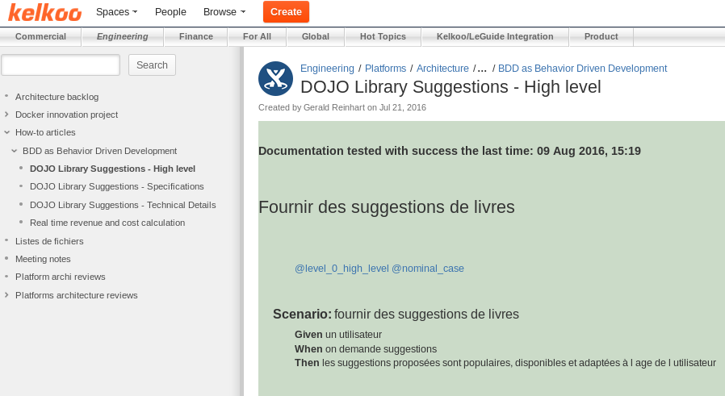
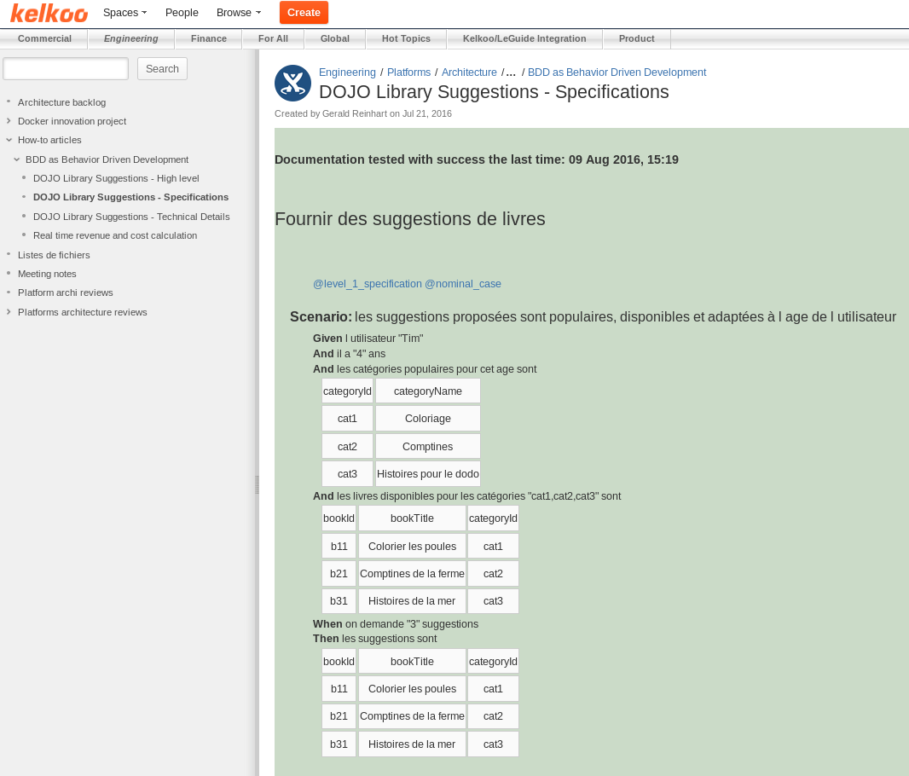
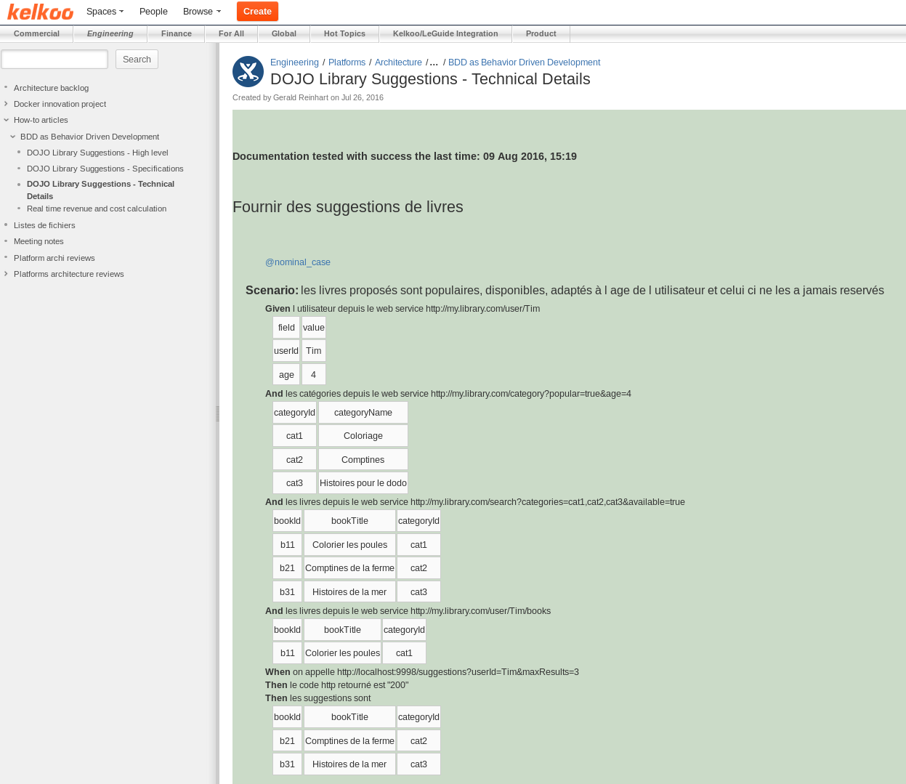
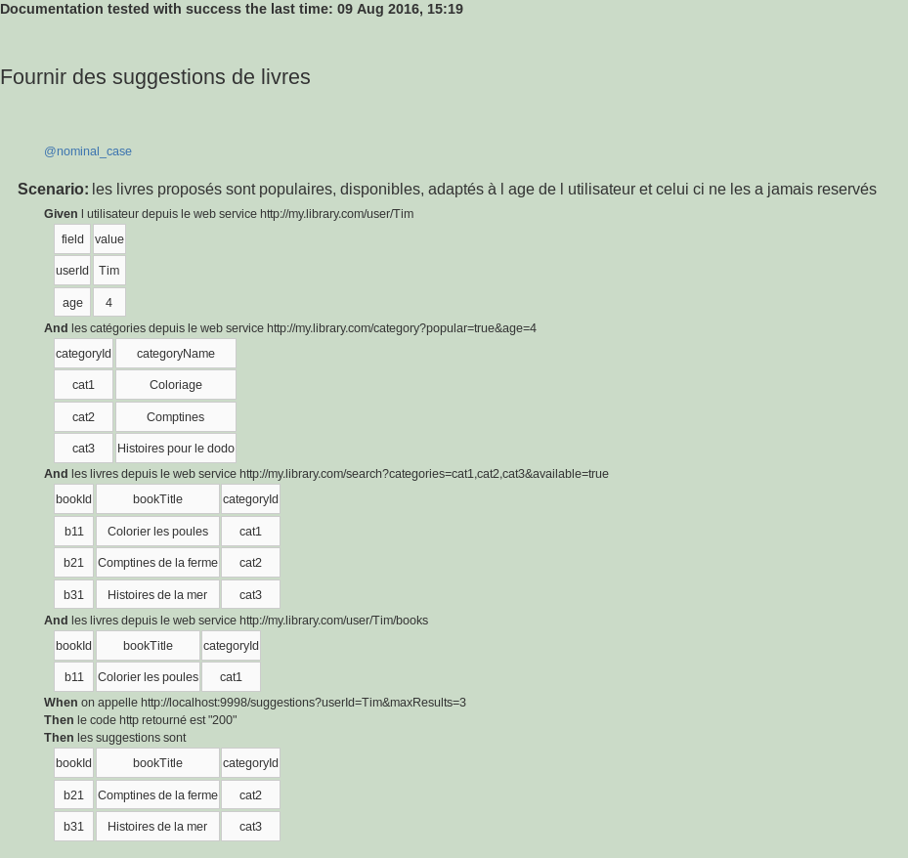
Spécification par l'exemple par l'exemple: le BDD démystifié
Bibliothèque
Exposer la documentation générée
@nominal
@limi
@erro
@level_0
Intégration
continue
Scenario
Code
versionné
@level_
Génère
@lev
Scenarios
BBD
@level_0
@level_0
Inclue
@level_1
@nominal
@limit
DEV
@error
@level_2
Documentation
projet
Inclue
PO
PO
Intégration de la documentation générée dans la documentation projet en fonction du niveau d'abstraction et du type de scenario
gerald.reinhart@ .com

Slide 53
Spécification par l'exemple par l'exemple: le BDD démystifié
Bibliothèque
Exposer la documentation générée
gerald.reinhart@ .com

Slide 54
Spécification par l'exemple par l'exemple: le BDD démystifié
Conclusion
BDD : spécification, test, documentation
Spécification par l'exemple
  collaboration étroite DEV / PO est nécessaire
  utiliser des exemples permet d'ouvrir la discussion et de trouver de nombreux cas
  permet une boucle de rétroaction très rapide
  définition au plus tôt de toutes les entrées sorties nécessaires
  une User Story est déclinée en nombreux scénarios
  les phrases exécutables sont réutilisables
  découper les scénarios
gerald.reinhart@ .com

Slide 55
Spécification par l'exemple par l'exemple: le BDD démystifié
Conclusion
Spécification par l'exemple (suite)
  garder uniquement le nécessaire
  garder en tête la lisibilité
  les données non nécessaires à la lisibilité peuvent être définies dans le code de test
  ne pas hésiter à dérouler l'algorithme à partir des exemples du scénario
  envisager différents cas : cas nominal, cas limite, cas d'erreur
  organiser les scénarios : niveau d'abstraction, différents cas
gerald.reinhart@ .com

Slide 56
Spécification par l'exemple par l'exemple: le BDD démystifié
Conclusion
Tests fonctionnels
  le développeur est guidé, le code est tiré par les tests
    on écrit uniquement le code nécessaire ni plus ni moins
    tests exhaustifs
  le code doit être flexible pour mocker les interactions extérieures
  une boucle BDD induit plusieurs boucles TDD
  tests stables : les interactions extérieures sont mockées
Documentation fonctionnelle
  issue du code, la documentation est à jour toujours
  les niveaux d'abstraction permettent d'inclure une documentation adaptée au contexte de la documentation projet
gerald.reinhart@ .com

Slide 57
Spécification par l'exemple par l'exemple: le BDD démystifié
Conclusion
Équipe plus soudée autour du projet
  même niveau de compréhension pour tout le monde
  les scenarios constituent un contrat clair de ce qui doit être implémenté
Confiance
  Tests fonctionnels
  Documentation fonctionnelle
  => Confiance au produit délivré
Vélocité
  Boucle de rétroaction très courte pour le PO
  Exécution rapide des tests fonctionnels => en cas de changement d'orientation produit la modification des tests et du code est plus rapide
gerald.reinhart@ .com

Slide 58
Spécification par l'exemple par l'exemple: le BDD démystifié
Conclusion
Facteur d'échec
  DEV ou PO non impliqués
  BDD appliqué en cours de projet,
  doit être fait en premier
gerald.reinhart@ .com

Slide 59
Spécification par l'exemple par l'exemple: le BDD démystifié
Conclusion
Essayez ! (ou réessayez !)
Questions ?
gerald.reinhart@ .com

